Slide 1
الداء السكري
عند
مرضى التلاسيميا
الدكتور أحمد بكور
المؤتمر الطبي الدولي الثاني لجامعة حماة

Slide 2

ما هو مرض السكري؟
هو ارتفاع نسبة السكر في الدم أكثر من المعدل الطبيعي وهذا يحدث لأسباب منها :
توقف كامل لإنتاج الإنسولين من البنكرياس وهو السكري النوع الأول
أو تناقص إنتاج الإنسولين بشكل تدريجي مع تطور مقاومة ( معاندة ) على تأثير الإنسولين وهو السكري النمط الثاني

Slide 3
وبائية الداء السكري
يتجاوز عدد المصابين بالسكري في العالم 400 مليون شخصاً
ويتوقع أن يصل العدد إلى 552 مليوناً في عام 2030
وقد تسبب السكري في وفاة 4,6 مليون مريض في عام 2011
كل 10 ثواني يتوفى شخص في العالم متأثراً بالإصابة السكرية
يصاب سنوياً 78000 طفل بالسكري من النمط الأول
تعتبر الفئة العمرية الأكثر إصابة بالسكري هي 40 – 59 عاما من العمر
ويندرج مرضى أمراض الدم تحت هذه النسب إلا أن عوامل خطر الإصابة لديهم تصبح أكبر لأسباب تتعلق بطبيعة المرض الدموي
International Diabetes Federation. IDF Atlas, 5th edn. Brussels, Belgium: IDF, 2011. http://www.idf.org/diabetesatlas
Notes:
3

Slide 4

النمط
الثاني
النمط
الأول
السكري
السكري
الحملي
السكري
الثانوي
اضطراب
تحمل
الغلوكوز
السكري
LADA
السكري
MODY
M
x

Slide 5

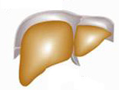
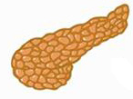
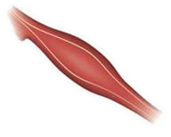
آلية حدوث السكري النمط الأول والنمط الثاني الشائعة
مقاومة محيطية على الإنسولين
مقاومة مركزية على الإنسولين
موات جزئي ومتدرج لخلايا بيتا
موات كامل وسريع لخلايا بيتا
سكري نمط ثاني غير معتمد على الإنسولين
في مراحله الأولى
سكري نمط أول معتمد على الإنسولين

Slide 6
أنواع التلاسيميا
التلاسيميا
بيتا
التلاسيميا
ألفا
تلاسيميا بيتا المتوسطة
تلاسيميا بيتا الصغرى
تلاسيميا بيتا الكبرى

Slide 7
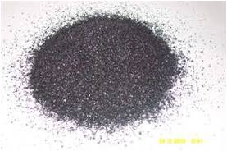
التلاسيميا
بيتا
تلاسيميا بيتا المتوسطة
تلاسيميا بيتا الكبرى
تلاسيميا بيتا الصغرى

Slide 8
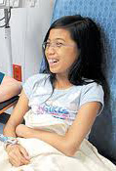
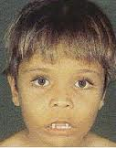
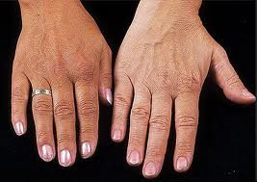

Slide 9
إعطاء الدم
بشكل دوري مزمن
إمتصاص سريع للحديد الوارد من الغذاء
تراكم الحديد في النسج والأعضاء الهامة والجلد واللحف المخاطية
الأدوية الخالبة للحديد
عدم القدرة على طرح الفائض
تخرب وظائف الأعضاء القلب / الكبد/ البنكرياس

Slide 10
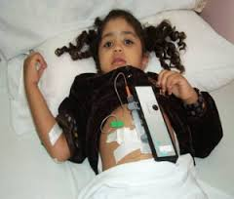
فرط الحمل بالحديد
يحدث فرط حمل الحديد عندما يؤخذ الحديد بشكل مستمر على فترات طويلة
  نقل الكريات الحمراء (التلاسيميا الكبرى )
  ازدياد امتصاص الحديد من السبيل الهضمي للمعاوضة
ولكونه لا توجد آليات في الجسم لطرح الفائض من الحديد ، ويتطلب الأمر استخدام وسائط علاجية
Forget BG. In Hoffman: Hematology: Basic Principles and Practice, 2005.

Slide 11
فرط الحمل بالحديد
تحتوي كل وحدة من الدم على 200-250 ملغ من الحديد تقريباً ¹
  يقدر عن طريق نقل الدم المتكرر( يعتمد على حالة كل مريض ) زيادة دخول الحديد 0.32 – 0,64 ملغ / كغ / اليوم ²
  أي تقريباً 19 ملغ / اليوم على الأقل بينما الحاجة اليومية الأكبر هي 15 ملغ / اليوم
  معدل الإمتصاص اليومي لمكافأة الاحتياجات لدى المرضى الذين لا ينقل إليهم الدم بشكل منتظم 3 – 4 مغ / اليوم تقريباً
  تبدأ نتائج تراكم الحديد بعد 10 – 20 عملية نقل ، كما هو ملاحظ عند مرضى التلاسيميا الكبرى²
ويعزى إلى فرط حمل الحديد ارتفاع معدلات الوفيات المبكرة عند مرضى التلاسيميا ²
1. Andrews NC. N Engl J Med. 1999;341:1986.
2. Porter JB. B J Haematol. 2001;115:239.

Slide 12
الحاجة اليومية من الحديد | العمر
11 ملغ | 7 – 12 شهراً
7 ملغ | 1 – 3 سنوات
10 ملغ | 4 – 8 سنوات
8 ملغ | 9 – 13 سنة
للذكور 11 ملغ / اليوم للإناث 15 ملغ / اليوم | 14 – 18 سنة

Slide 13
العوامل المسببة للداء السكري في التلاسيميا الكبرى
يشيع انتشار الإصابة بالسكري الثانوي لدى ~ 20% من مرضى التلاسيميا ( العمر ، المعالجة بخالبات الحديد )
العوامل المسببة وعوامل الخطر :
  فرط تراكم الحديد الناتج عن النقل المتكرر للدم
  نقص المعالجة بخالبات الحديد ، نقص المطاوعة لتلقي العلاج ، تقدم عمر الإصابة
  تناقص القدرة الإفرازية لخلايا بيتا البنكرياسية لهرمون الإنسولين
  المناعة الذاتية
  تطور المقاومة على الإنسولين التالي لحدوث المرض الكبدي
  إنتان الكبد الفيروسي بالحمة C
  ضمن الوبائية العالمية للسكري بنمطيه الأول والثاني
من دراسة مستشفى ويتينغتون في المملكة المتحدة Whittington hospital
Notes:
13
Diabetes in β-Thalassaemia Major

Slide 14
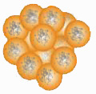
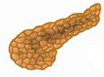

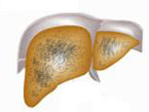
آلية حدوث السكري الثانوي النمط الأول و الثاني في التلاسيميا بعد ترسب الحديد الفيريتين
نقص وظيفة تخزين الغلوكوز
نقص وظيفة تخزين الغلوكوز
موات جزئي لخلايا بيتا يزداد مع ترسب الحديد
موات شبه كامل لخلايا بيتا لترسب الحديد
سكري نمط ثاني غير معتمد على الإنسولين
سكري نمط أول معتمد على الإنسولين

Slide 15

يستغرق ترسب الحديد في القلب 8 – 10 سنوات
يختلف الوقت المستغرق في ظهور علامات اضطراب النظم والقصور
- يستغرق إزالة الحديد المترسب في القلب بالخالبات 17 شهراً
وتزيل 50 % فقط من الحديد المترسب
يبدأ ترسب الحديد في البنكرياس بعد تقدم ترسبه في الكبد
- يعطي علامات تخرب وظيفة خلايا بيتا بعد 4 سنوات
- يستغرق إيقاف ترسب الحديد في البنكرياس أكثر من 6 شهور
يبدأ ترسب الحديد في الكبد بعد 6 شهور من النقل المتكرر للدم
- يعطي علامات تخرب الوظيفة الكبدية بعد 4 سنوات
- يستغرق إزالة الحديد المترسب في الكبد 4 – 6 شهور وتزيل 50 % فقط من الحديد المترسب

Slide 16
التشخيص المخبري للسكري
السكرالصيامي على الريق
70 – 100 ملغ / دل ـــــــــــــ طبيعي ــــــــــــــــــــ
ب- 126ملغ / د ل وما فوق ــــــــــ إصابة بالسكري ـــــــــــ
ج- 101- 125ملغ / دل ـــــ حالة مرض ما قبل السكري
السكر بعد الطعام بساعتين
أ- أقل من 140 ملغ / د ل ــــــــــــــــــــــــــــ طبيعي ــــــــــــــــــــــــــــــ
ب- 200ملغ / دل فما فوق ـــــــــــــــــــــ إصابة بالسكري ـــــــــــــــــ
ج- 141 – 199 ملغ / د ل ــــــــــــــــــــــــــ حالة مرض ما قبل السكري
الخضاب الغلوكوزي HbA1c :
> 6,4 % سكري صريح ------- 5,7 – 6,4 % ما قبل السكري
( اختبار غير موثوق بالنسبة للسكري الثانوي في التلاسيميا )

Slide 17
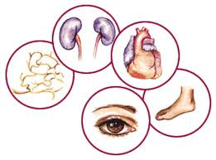
لماذا ينطوي السكري المرافق للتلاسيميا على خطورة بالغة ؟؟؟
داء سكري بنمطيه ( 1 ، 2 )
اضطرب النظم القلبي
القصور القلبي
ارتفاع معدلات
المراضة والإنفاق الصحي والطبي
والوفيات

Slide 18
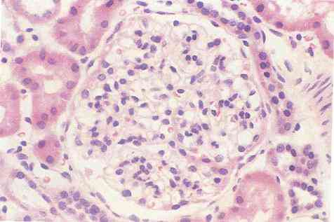
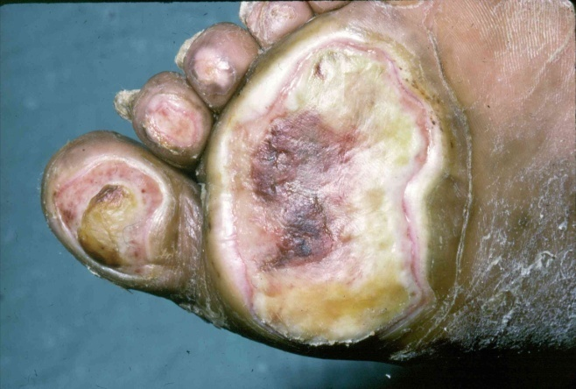
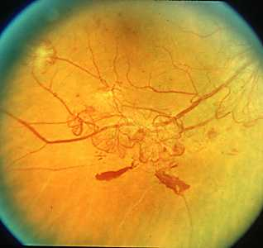
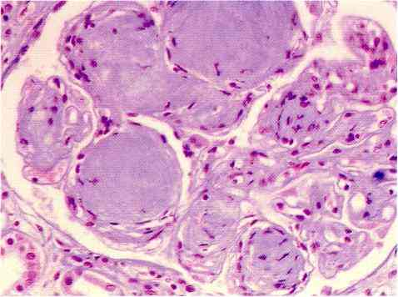
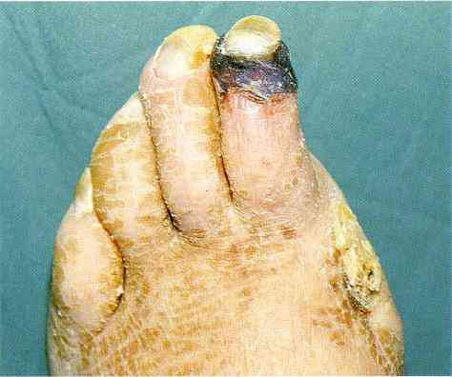
أهداف تدبير الداء السكري عند مرضى التلاسيميا
الوقاية ، الكشف عن ا المضاعفات وتدبيرها
المضاعفات الوعائية الكبيرة والدقيقة
اعتلال الشبكية غير المنمي
قرحات القدم عصبية المنشأ
اعتلال الكبب الكلوية
اعتلال الشبكية المنمي
التصلب الكببي
نقص التروية
Notes:
18

Slide 19
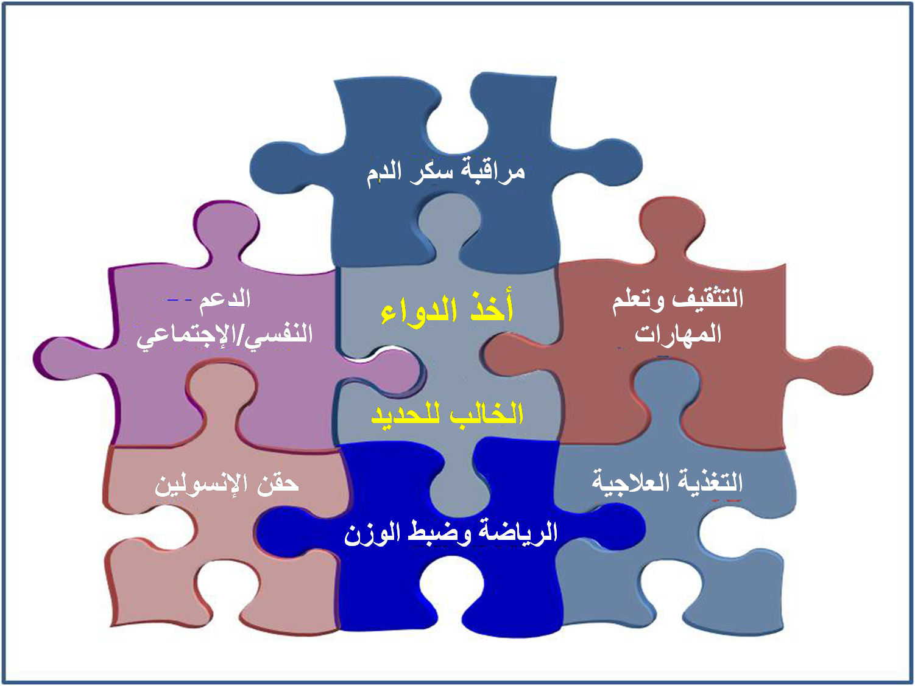
عناصر البرنامج العلاجي لمريض التلاسيميا المختلط بالسكري

Slide 20

كيف نبدأ تدبير الإصابة بالسكري الثانوي
عند مرضى التلاسيميا ؟

Slide 21
العلاجات الفموية للسكري نمط 2
Carbohydrate
DIGESTIVE
ENZYMES
Acarbose
Glucose
I
Glucose (G)
G
GLP-1
Glitazone
Sulphonylureas
Meglitinides
GLP-1 analogues DPP-IV inhibitors
I
Insulin
G
I
البنكرياس
I
I
G
I
النسيج الدهني
G
G
I
I
Metformin
G
G
I
Metformin
الكبد
Glitazone
Glitazone
العضلات

Slide 22
خطوات التدبير التدريجي للسكري نمط ثاني
Insulin ± oral agents
Oral combination
Sulphonylureas
Gliptins
GLP-1 analogues
Oral monotherapy
Metformin
Diet & exercise
Gliptins
Glitazone
Notes:
Type 2 diabetes is traditionally treated in a stepwise manner. Initial therapy is usually diet and increased exercise. However, lifestyle measures generally fail to control glycaemia and, therefore, pharmacological treatment is instigated. Initial therapy is with a single oral drug although monotherapy often fails over a period of time and a combination of two or more oral therapies is used. Subsequently, failure of all oral combination therapy may occur when β-cell failure has progressed to such a degree that additional, exogenous insulin is required.

Slide 23
يعتبر الميتفورمين الخيار العلاجي الأول في السكري النمط الثاني ، ولكن الدراسات حول استخدامه لمرضى التلاسيميا قليلة .
الميتفورمين metformin :ينقص من المقاومة على الإنسولين وهو علاج واق من المرض القلبي الوعائي ، ولذلك يمكن استخدامه علاجياً لمرضى السكري الشبهي وقد استخدم في علاج هذا النوع من السكري في مشفى الأطفال في أوكلاند وتم شموله في البحوث السريرية
Whittington Joint Diabetes Thalassaemia Clinic
وتم اعتمادها في المؤتمر الأوروبي للتلاسيميا في قبرص / ليماسول 2012
مرحلة ما قبل السكري و وجود المقاومة الكبدية على الإنسولين بسبب ترسب الحديد في الكبد :

Slide 24
تم استخدام مركبات زمرة السلفونيل يوريا بنجاح مثل الأنواع : (غليبين كلاميد ، غليكلازيد ، غليميبيرايد )
(e.g. glibenclamide, gliclazide, glimepiride)
التي تحفز زيادة إفراز الإنسولين من البنكرياس
وقد استخدم في علاج هذا النوع من السكري في مشفى الأطفال في أوكلاند أيضاً وتم شموله في البحوث السريرية والتوصيات الخاصة بمركز :
Whittington Joint Diabetes Thalassaemia Clinic
وتم اعتمادها في المؤتمر الأوروبي للتلاسيميا في قبرص / ليماسول 2012
في مرحلة بدء القصور البنكرياسي في إفراز الإنسولين نتيجة بدء الإنسمام بالحديد المترسب في جزر لانغرهانس :
Notes:
3rd Pan-European Conference on Haemoglobinopathies & Rare Anaemias
Limassol, 24 – 26 October 2012

Slide 25
أضيفت زمرة الأكاربوز إلى العلاجات السابقة ، وهي تبطئ من هضم وامتصاص الكربوهيدرات المركبة في الأمعاء ويعمل الأكاربوز على تثبيط هضم النشويات وبالتالي يؤخر امتصاص
الغلوكوز من الأمعاء فيعمل على ضبط سكر الدم بعد الطعام .
ويسهم ضبط ارتفاع سكر الدم بعد الوجبات الطعامية عند مرضى السكري والتلاسيميا في التقليل من تقدم الخطورة القلبية
Whittington Joint Diabetes Thalassaemia Clinic
وتم اعتمادها في المؤتمر الأوروبي للتلاسيميا في قبرص / ليماسول 2012
ولتحسين الأداء العلاجي للعلاجات السابقة والتقليل من ارتفاع سكر الدم بعد الطعام :

Slide 26
من العلاجات الأساسية التي يجب أن يبدأ باستخدامها علاجياً في الحالات التي يحدث فيها نقص بليغ في إنتاج الإنسولين من خلايا بيتا
ويتوجب حقن الإنسولين تحت الجلد في الطبقة الشحمية بجرعتين يومياً على الأقل .
العلاج بالإنسولين :
كيف تحدد جرعات الأنسولين البدئية اليومية ؟
الفئة العمرية المعالجة | وحدة / كغ / 24 ساعة
طفولة أولى | 0,2 – 0,5
قبل البلوغ | 0,6 – 1
مراحل البلوغ | 1 – 2
تعدل الجرعة بصورة تدريجية تبعاً لقراءة سكر الدم

Slide 27
العلاج بالإنسولين :
يوجد نظامان علاجيان بالإنسولين يمكن اتباعهما حالياً في بلدنا :
الأول نظام الإنسولين مسبق المزج يعطى 2-3 مرات في اليوم مثل :
Mixtard , Humulin 30\70
أو مماثلات الإنسولين المزيجة مثل :
Humalog Mix50 NovoMix 30,
ثم تقسم الجرعة اليومية الكلية بالشكل التالي :
ثلثا الجرعة اليومية صباحاً وقبل وجبة الفطور التي يجب أن تكون ثابتة الموعد والثلث الباقي مساء قبل العشاء الذي يجب أن يكون ثابت الموعد

